Slide 1
Σόλων ο Αθηναίος
Και η στάση των Αθηναίων
Μαθητές:
Κοσμάς Φιλιππίδης
Μάρκος Τσίντσιος
Νίκος Μπίλιου
Χρήστος Σαββήδης
Ιωάννης Λουκέρης
Σφέτκος Δημήτρης

Slide 2
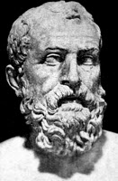
Η βιογραφία του Σόλωνα και το έργο του
Άνηκε σε πλούσια και αριστοκρατική οικογένεια, που απέδιδε την καταγωγή της στη γενιά του μυθικού βασιλιά της Αθήνας Κόδρου. Ο πατέρας του ονομαζόταν Εξηκεστίδης, ο οποίος καταγόταν από το γένος των Μεντίδων, όπου άνηκε και ο τελευταίος βασιλιάς της Αθήνας Κόδρος. Ο πατέρας του φρόντισε για την εκπαίδευση και ανατροφή του γιου του. Μολονότι η γενιά του Σόλωνος, ήταν αρχοντική, η οικογένειά του δεν ήταν πλούσια. Έτσι ο Σόλων αναγκάστηκε να ακολουθήσει τον πατέρα του στο επάγγελμα του εμπόρου, που του έδωσε την ευκαιρία να ταξιδέψει σε πολλά μέρη και να αποκομίσει γνώσεις και σοφία εκτός από πλούτο. Όταν ο Σόλων έχασε την περιουσία του, στράφηκε προς το εμπόριο και ταξίδεψε στην Αίγυπτο και τη Μικρά Ασία. Επωφελούμενος από τα ταξίδια του αυτά μελέτησε ξένους πολιτισμούς και νόμους, καθώς και τον πολιτικοοικονομικό βίο των άλλων χωρών. Τα εφόδια που απέκτησε τα χρησιμοποίησε αποτελεσματικά για την κοινωνική και οικονομική ανόρθωση της πατρίδας του και έτσι κατόρθωσε να αναδειχτεί στο σπουδαιότερο άνδρα της εποχής του. Ωστόσο ο Σόλων δεν ήταν μόνο έμπορος, ήταν και ποιητής. Κατά τον Διογένη τον Λαέρτιο η ποιητική παραγωγή του Σόλωνος ανερχόταν σε 4.000 στίχους, εκ των οποίων έχουν διασωθεί γύρω στους 300.
Γέννηση: 638 π.Χ Αθήνα
Θάνατος: 559 π,Χ Αθήνα
Εθνικότητα: Έλληνες
Ιδιότητα: νομοθέτης,
νομικός, ποιητής, συγραφέας, πολιτικός,
φιλόσοφος

Slide 3
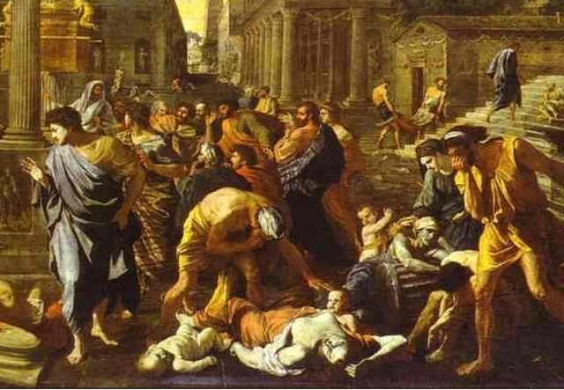
Η στάση των Αθηναίων απέναντι στους Μηλίους στον Πελοποννησιακό πόλεμο
Ο Διάλογος των Μηλίων με τους Αθηναίους είναι ένα από τα δραματικότερα επεισόδια του Πελοποννησιακού Πολέμου και εξιστορείται στο 5ο βιβλίο της Ιστορίας του Θουκυδίδη.^{[1]} Ο διάλογος αυτός έχει μείνει στην ιστορία ως η αντιπαράθεση του δικαίου έναντι της ισχύος.Το περιστατικό συνέβη το 416 π.Χ.. Οι Αθηναίοι επιτέθηκαν στην Μήλο, μια μικρή, Λακεδαιμονική αποικία, με σκοπό να την αναγκάσουν να ενταχθεί στην Αθηναϊκή Συμμαχία. Οι Μήλιοι ζήτησαν να γίνει σεβαστό το δικαίωμά τους να μείνουν ουδέτεροι στη σύγκρουση των Αθηναίων με τη Σπάρτη. Τελικά οι Αθηναίοι εκμεταλλευόμενοι την τεράστια στρατιωτική τους υπεροχή καταλαμβάνουν την Μήλο, εκτελούν όλους τους ενήλικους άνδρες, και εξανδραποδίζουν τις γυναίκες και τα παιδιά, εγκαθιστώντας στο νησί Αθηναίους εποίκους.
Πελοποννησιακός πόλεμος

Slide 4
ΜΕ ΜΕΓΑΛΗ ΕΚΤΙΜΙΣΗ ΤΑ ΠΑΙΔΙΑ ΤΗΣ ΤΕΤΑΡΤΗΣ ΟΜΑΔΑΣ
Οι πληροφορίες καταχωρίστηκαν από την συγκεγκριμένη ιστοσελίδα:
Σόλων ο Αθηναίος - Βικιπαίδεια (wikipedia.org)

